Slide 1
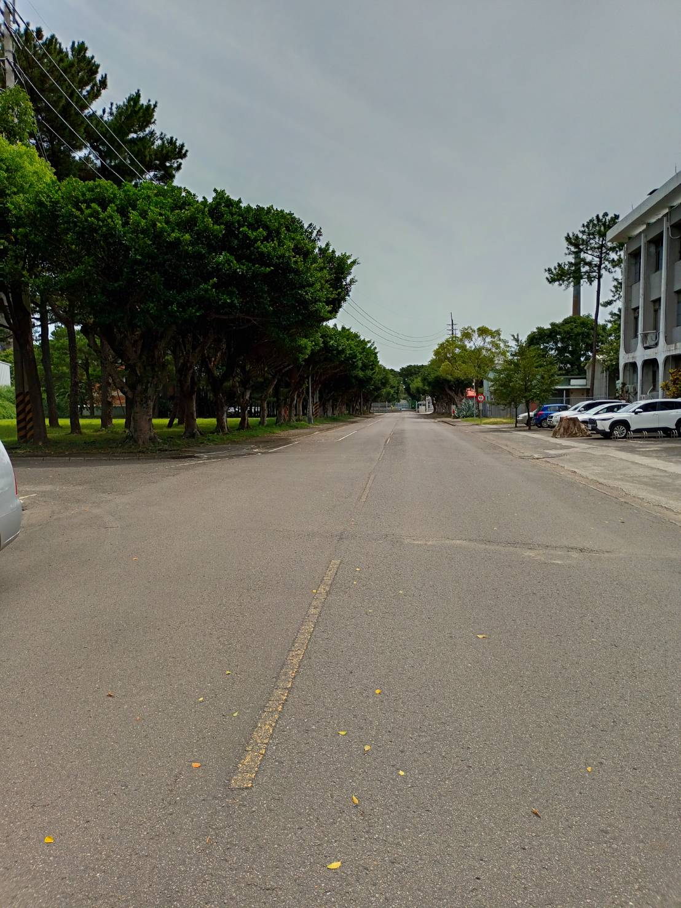
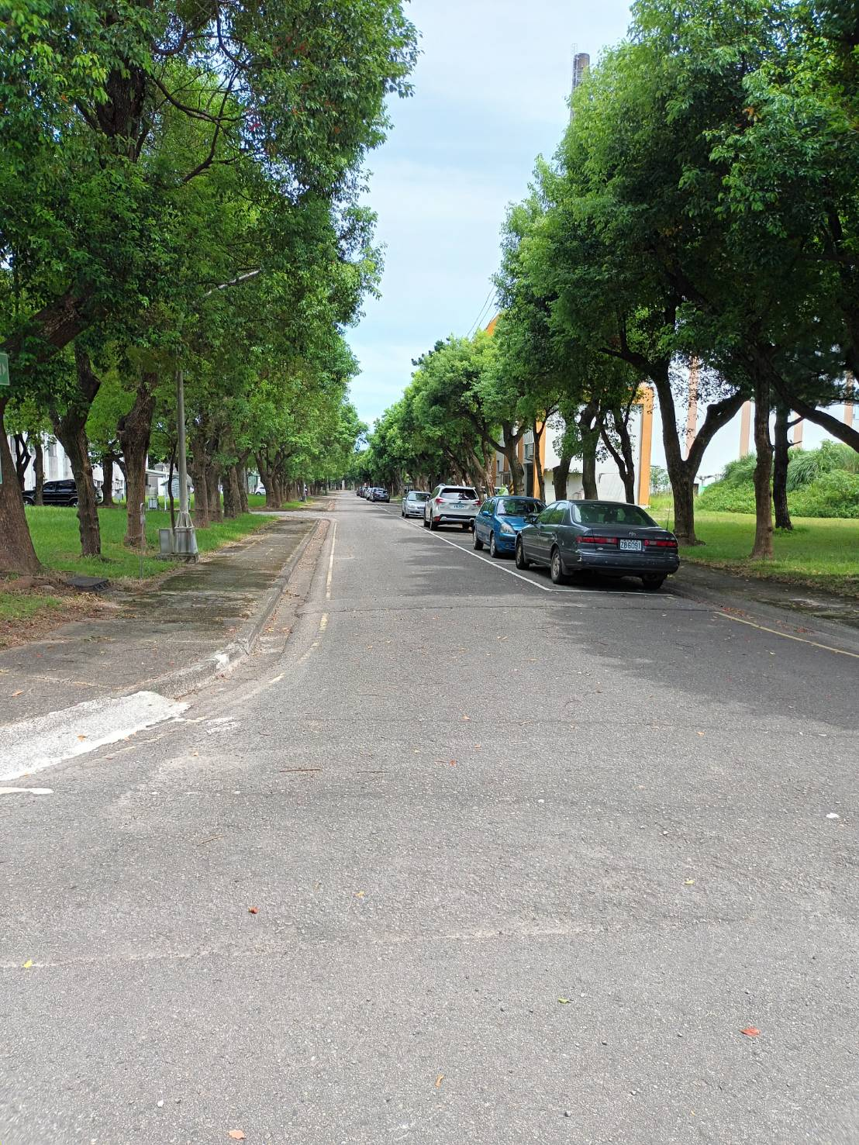
008館
地點：經一路(008館至015館間)
事由：左側榕樹修剪期間，左側停車位禁止停車
地點：緯九路(經一路至經三路間)
事由：兩側樟樹修剪期間，右側停車位禁止停車

